Slide 1
Театр БУФФ
Заневский проспект 26
М. Новочеркасская

Slide 2
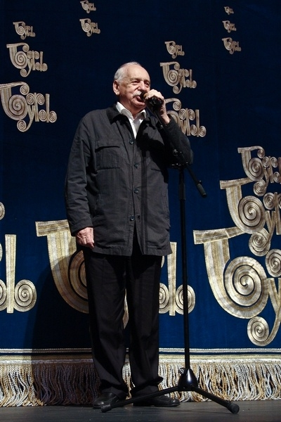
Художественный руководитель
Народный артист России
Исаак Романович Штокбант

Slide 3
Театральная труппа
7 поколений выпускников

Slide 5
Основная сцена
Вместимость зрительного зала основной сцены - 600 мест.

Slide 6
Всё тот же лес
Спектакль по комедии Островского «Лес»
Режиссер постановщик: Исаак Штокбант
Художник постановщик: Владимир Фирер
Режиссер: Ника Козоровицкая
http://buffspb.ru/osnovnaya-stsena/vse-tot-zhe-les.html
Спектакль длится 3 часа

Slide 7
Зеркальный зал
Вместимость зрительного зала малой сцены – 150 мест.

Slide 8
Когда нам было 20
Спектакль длится 2,5 часа
Режиссёр-постановщик: Михаил Смирнов
Художник-постановщик Алексей Уланов
Художник по костюмам: Яна Штокбант
Балетмейстер: Олег Игнатьев
http://buffspb.ru/zerkalnaya-gostinnaya/kogda-nam-bylo-20.html

Slide 9
Театр буффиков
Отличительная черта детских спектаклей в театре «Буфф» - это их игровое начало: дети не просто смотрят сказочную историю, но имеют возможность принять в ней непосредственное участие.

Slide 10
Кошкин дом
Режиссёр-постановщик Виктор Рябов
Художник-постановщик Яна Штокбант
Спектакль длится 35 минут
http://buffspb.ru/teatr-buffikov/koshkin-dom.html

Slide 11
Подготовила член «Арт-клуба», слушательница спецкурса «Театр и СМИ: игра в культурных коммуникациях» Кутаева Камилла

